Slide 1




조원 : 이현우(조장) 김지나 김하영 안성환 최진영
2022.10.26
Notes:
프로젝트 발표 시작하겠습니다.
저희는 도서구매 페이지를 만들었습니다.

Slide 2


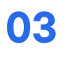
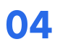

목차
개발 환경
프로세스 흐름
DB 설계
Development Environment
Process Flow
Data Base Design
개발 목적 및 필요성
개발 일정
개발도구 소개
UML 다이어그램
클래스 다이어그램
UI 정의서
Table 리스트 & 설명
테이블 관계도
프로그램 기능
Q & A
Program features
화면 별 구현 기능
시연 후 질의 응답
Notes:
프로젝트 발표는 해당 순서로 진행할 예정입니다.
4번 프로그램기능이 조금 길~게 되어있는데, 정말 보여줄게 많습니다.(기대하셔도 좋습니다.)

Slide 3



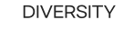
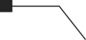
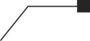
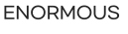





1-1 개발 목적
개발 목적
Develop Purpose
방대한 데이터 관리 + 디테일 DB구축 + 기본적 쇼핑몰 기능 구축
+ 관리자 기능을 구현할 수 있는 프로그램을 개발하고자 기획
방대한 데이터 보유
효율적인 데이터 관리
대량의 데이터를 가지고 다룰 수
있는 프로그램
많은 데이터를 효과적으로 조회,
생성 할 수 있는 테이블 설계
이용 용의성
관리자 편의성
고객들이 기본적으로 사용하는
쇼핑몰 기능 구축
관리자 계정으로
제품 및 계정 관리 기능
[ 인터넷 서점 별 홈페이지 강점 ]
Notes:
누구나 한번정도는 사용해 봤을법한 도서 구매사이트입니다.
클라이언트는 입장과 관리자입장에서도 운영하기 편하게 많은 부분을 고려했습니다.

Slide 4
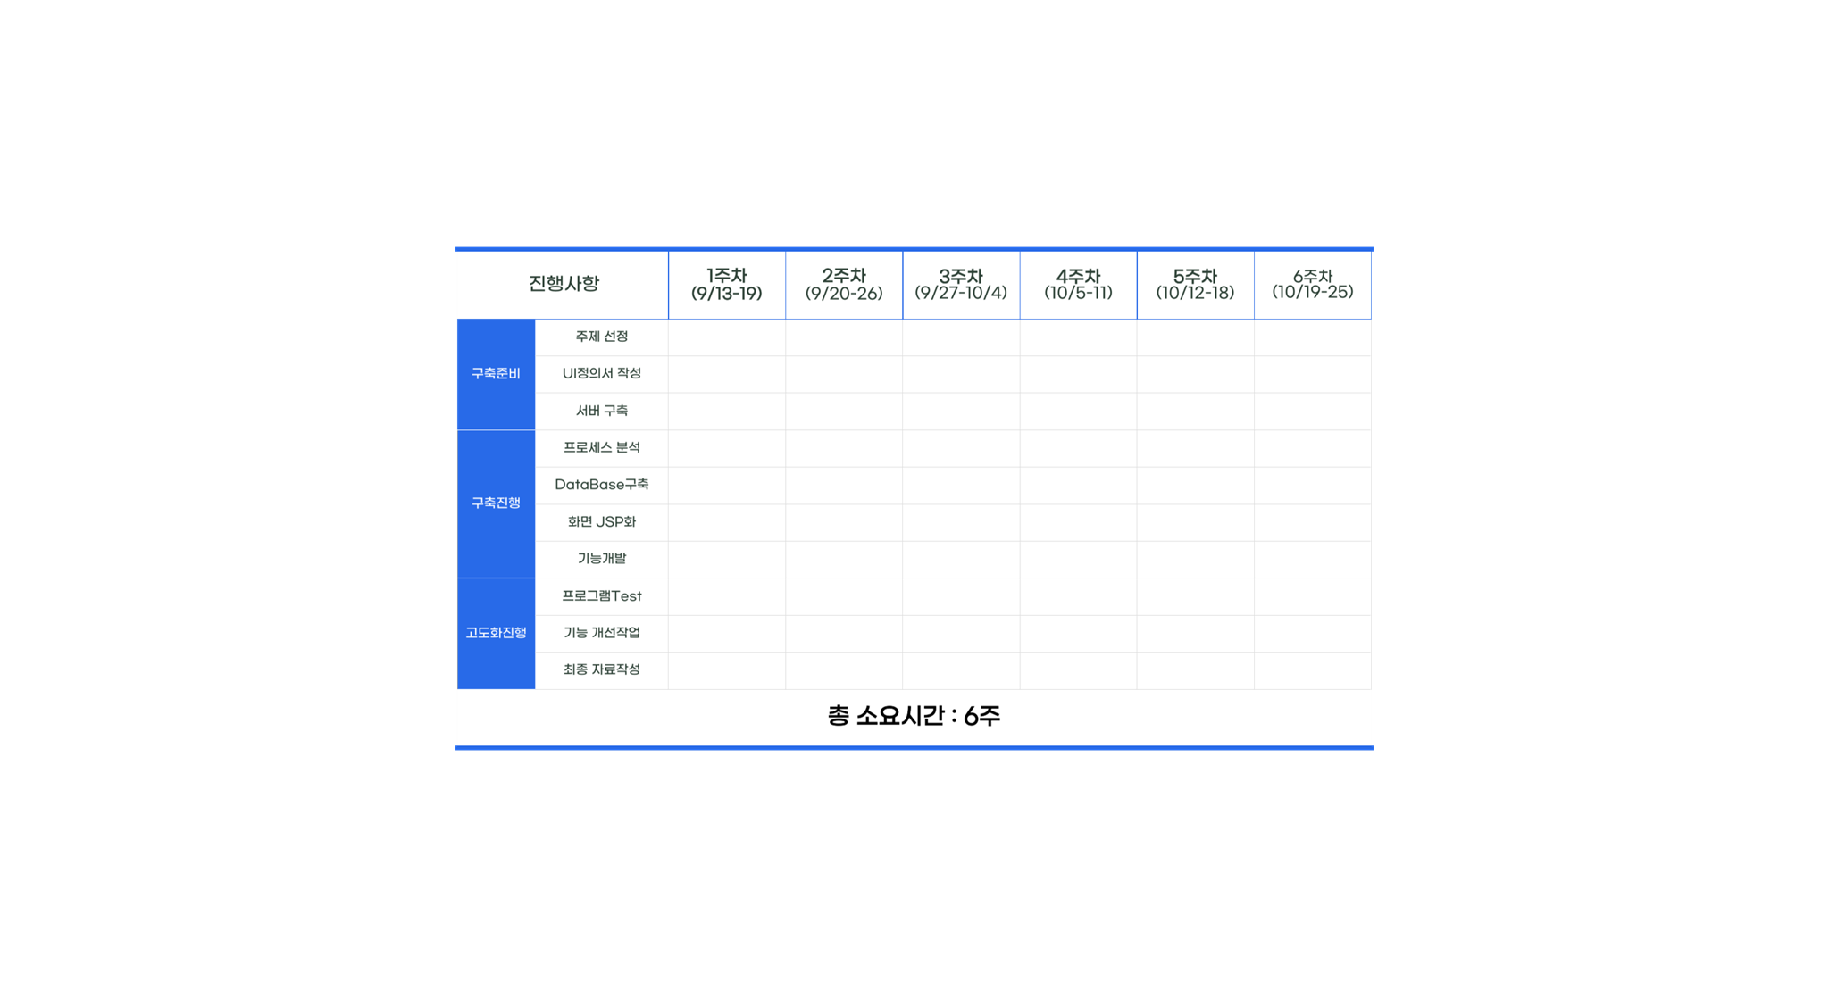







1-2 프로그램 개발 일정
Notes:
개발 진행에 따른 도표입니다.

Slide 5





1-3 개발 도구
Notes:
사용한 스택(스킬)입니다. 자바(1.8버젼)와 오라클 데이터 배이스(21e)를 기준으로 제작 되었습니다.

Slide 6
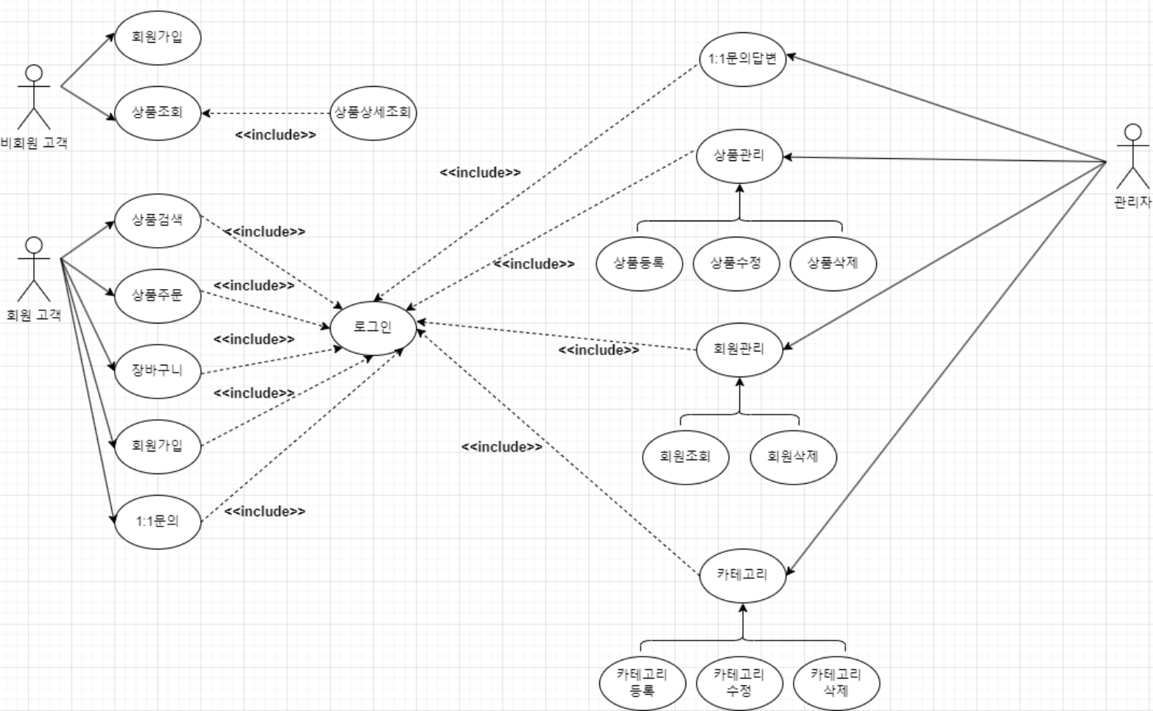
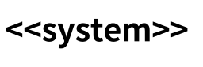
2-1 UML 다이어그램
Notes:
UML 다이어 그램입니다. 유저와 관리자 측에서 어떤식으로 서비스가 이루어지는지 정리해 두었습니다.

Slide 7
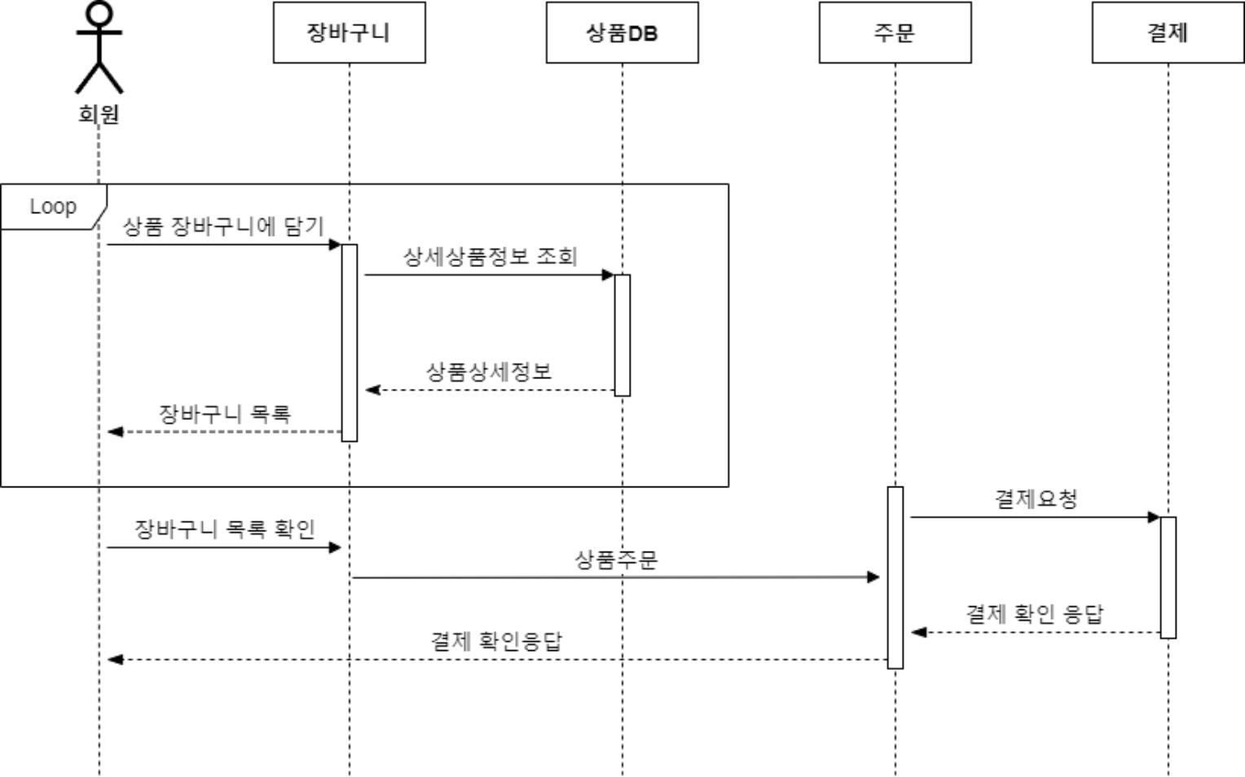
2-1 UML 다이어그램
Notes:
결제 부분 UML다이어 그램입니다.

Slide 8
2-2 클래스 다이어그램

Slide 9
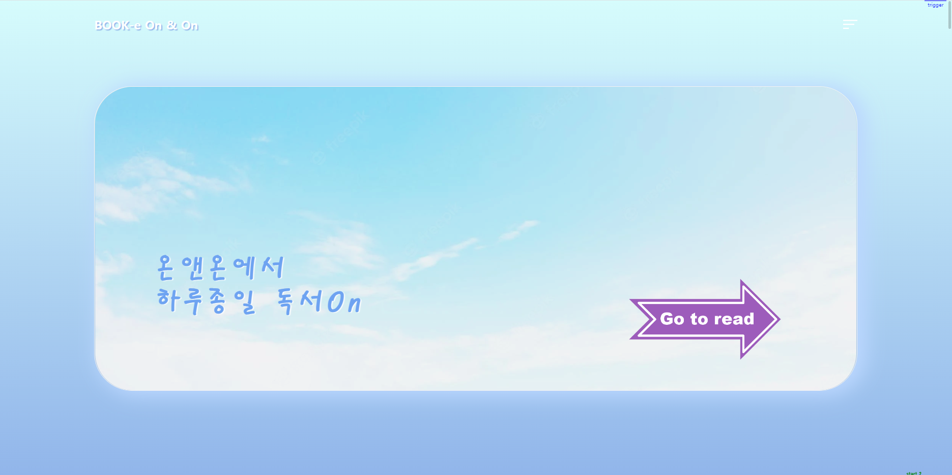
2-3 UI 정의서
Page Title | 홈페이지 접속
 | Description
1 | 메인 페이지로 이동
2 | 스크롤 시 애니메이션
②
①
Notes:
저희사이트 UI정의서입니다. 바로 메인 페이지에 가는게 아닌 홈페이지는 애니메이션 광고가 들어가 있습니다.
이는 부트스트랩을 이용한것이 아닌, 직접 자바스크립트 라이브러리 GSAP라이브러리중 하나인 ScrollMasic과 TwinMax를 이용해서 만들었습니다.

Slide 10
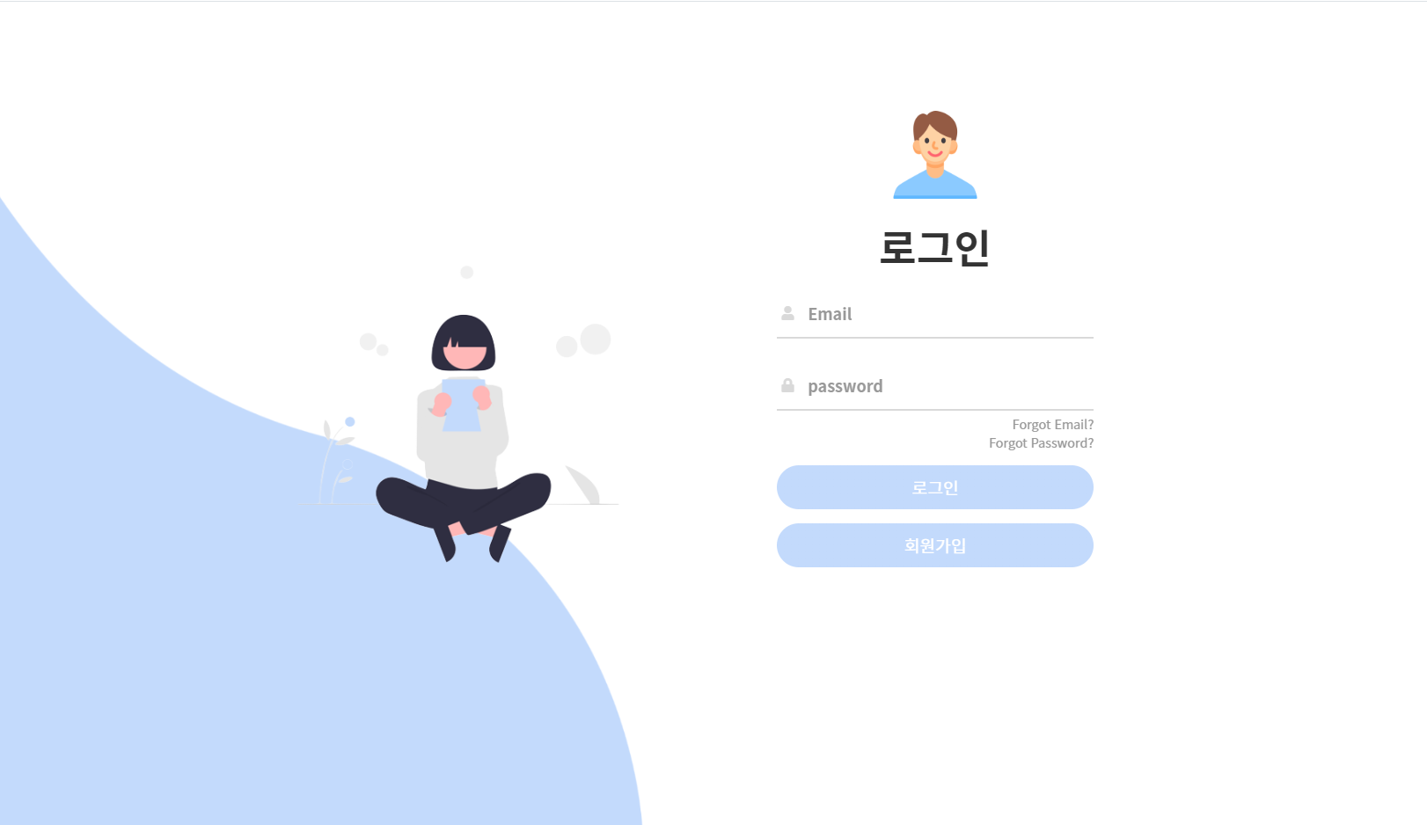
2-3 UI 정의서
Page Title | 로그인 페이지
 | Description
1 | 아이디 찾기 페이지로 이동
2 | 비밀번호 찾기 페이지로 이동
3 | 아이디(이메일) 입력
4 | 패스워드 입력
5 | 로그인
6 | 회원가입 페이지로 이동
③
④
①
②
⑤
⑥
Notes:
로그인 페이지 UI입니다.

Slide 11
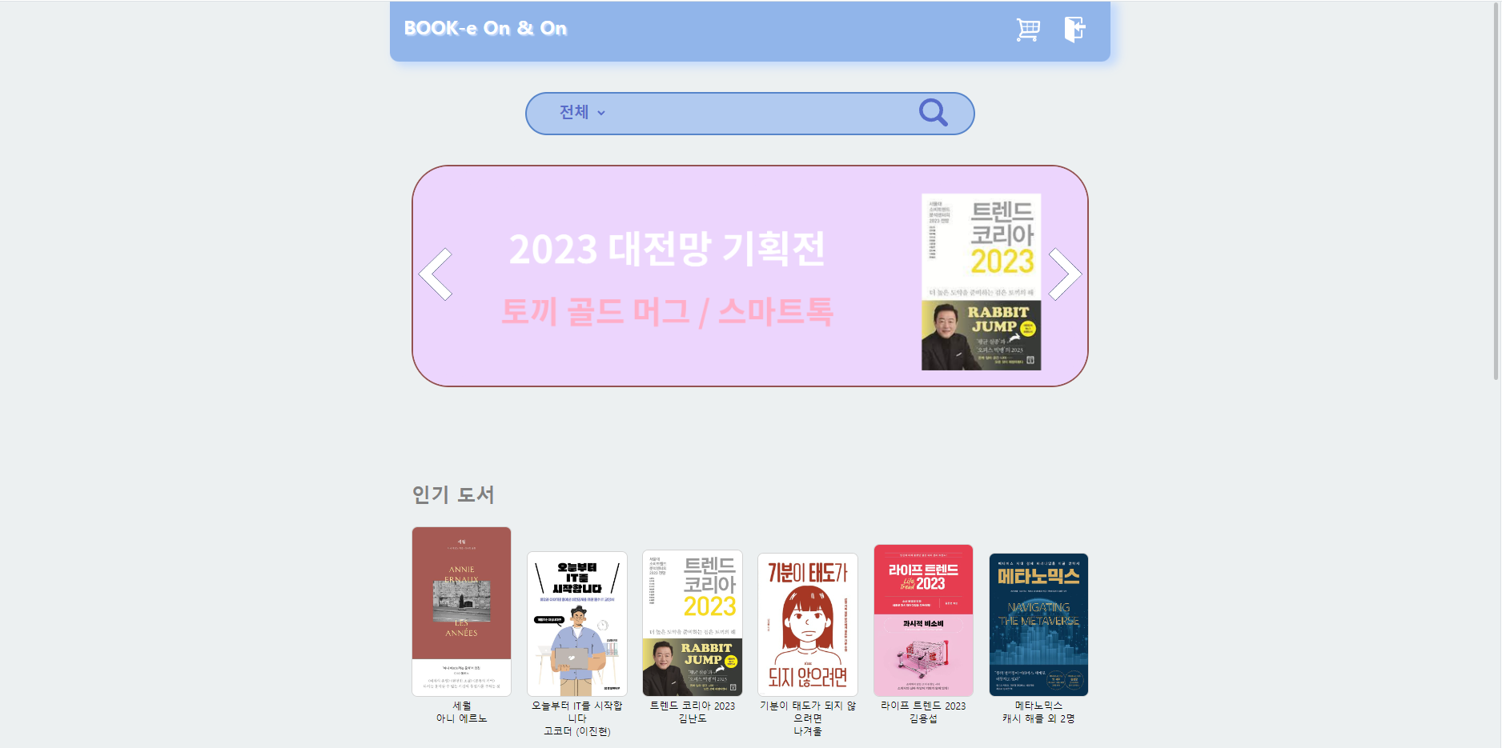
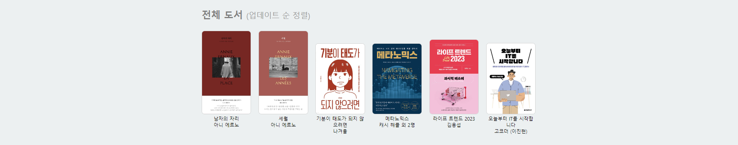
2-3 UI 정의서
Page Title | 메인 페이지
③
④
 | Description
1 | 광고창 넘기기 및 책 상세보기 페이지로 넘어가기
2 | 책 검색 가능
3 | 장바구니 페이지로 넘어가기
4 | 로그인 페이지로 넘어가기
5 | 도서 상세보기 페이지로 넘어가기
②
①
⑤
Notes:
여기가 실질적인 구매와 상품들을 보게될 메인 페이지입니다. 검색기능이나, 인기도서들을 볼수 있는 기능등을 지원합니다.

Slide 12
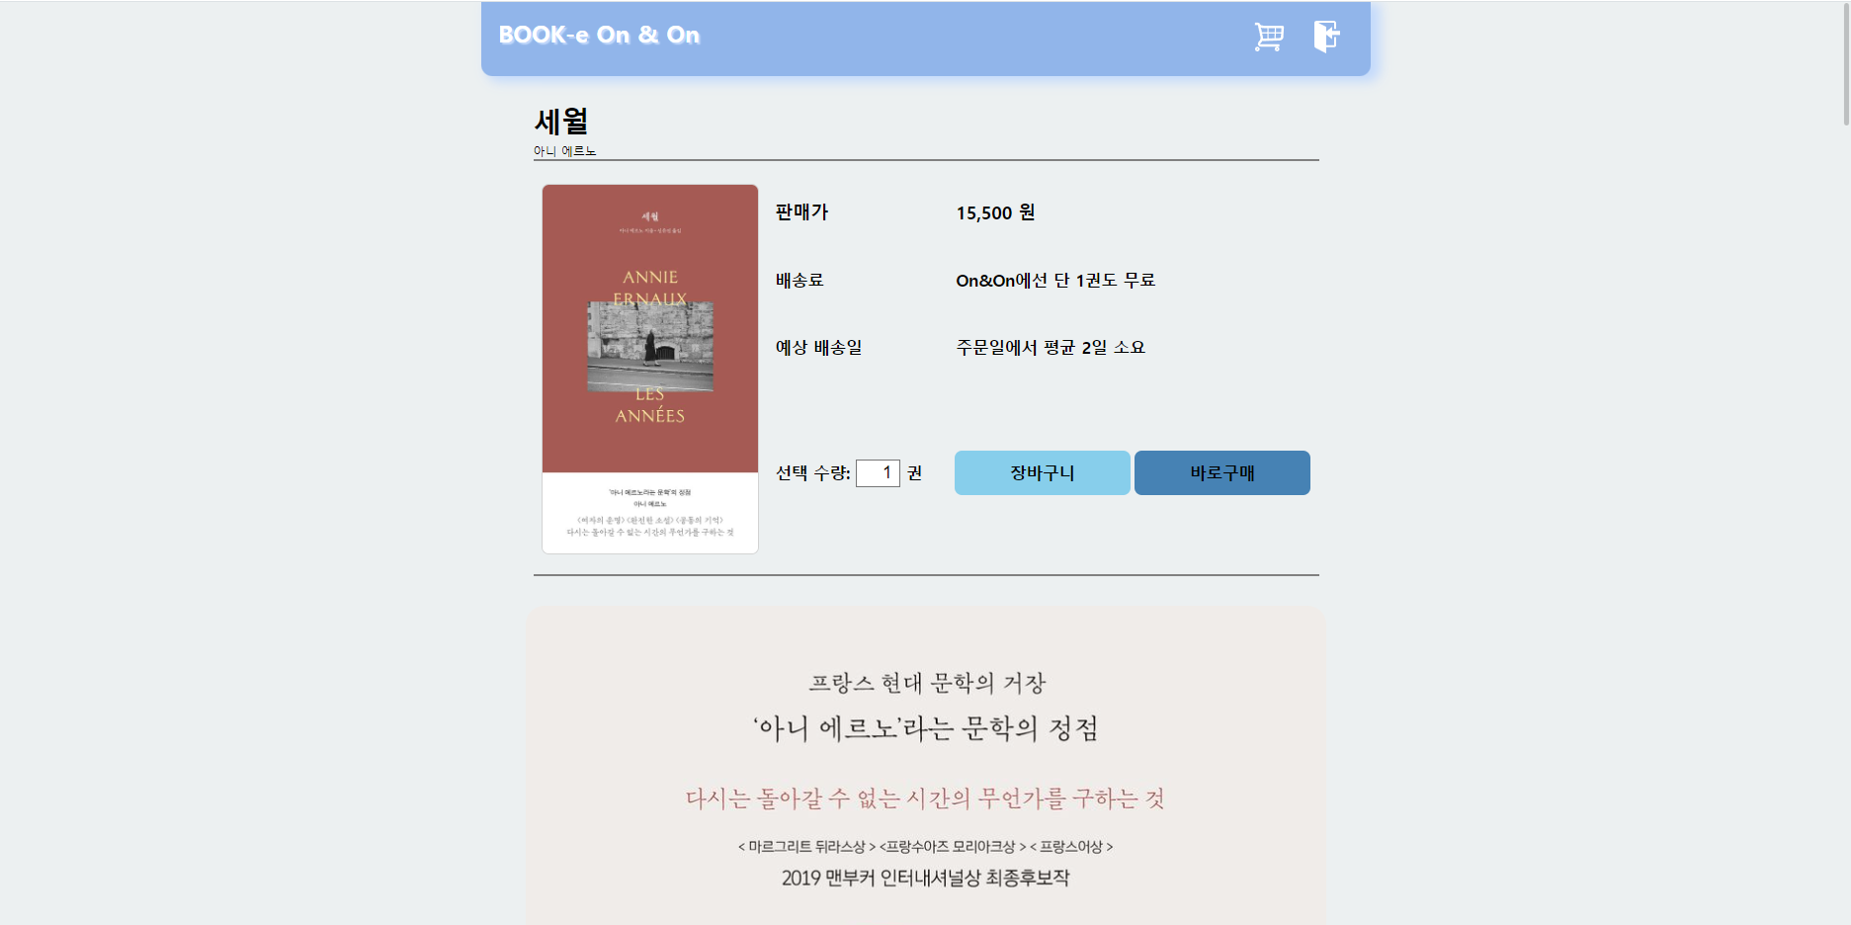

2-3 UI 정의서
Page Title | 상품 소개 페이지
④
⑤
 | Description
1 | 책 선택 수량 변경
2 | 장바구니 페이지로 넘어가기
3 | 바로 구매하러 가기
4 | 장바구니 페이지로 넘어가기
5 | 로그인 페이지로 넘어가기
①
②
③
Notes:
상품 상세 페이지입니다.
책의 전반적인 소개와 제원, 댓글이나 좋아요기능 역시 제공하고있습니다.

Slide 13
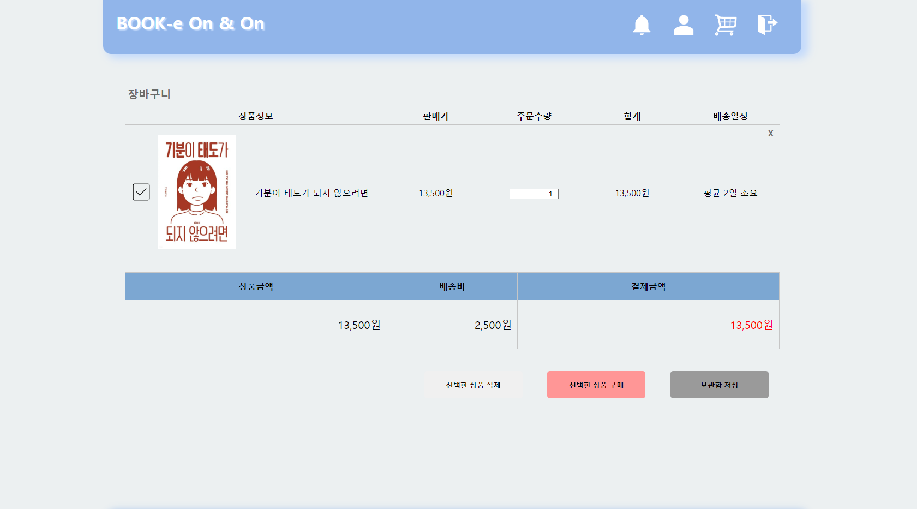
2-3 UI 정의서
Page Title | 장바구니 페이지
 | Description
1 | 주문 수량 변경
2 | 체크 표시 변경
3 | 선택한 상품 삭제
4 | 선택한 상품 구매 및 구매페이지로 이동
5 | 선택한 상품 보관함 저장 및 보관함으로 이동
6 | 총 결제금액 보여주기
②
①
⑥
③
④
⑤
Notes:
장바구니 페이지 입니다. 장바구니에 담고 원하는 도서를 한번에 결제하는 기능을 합니다.

Slide 14
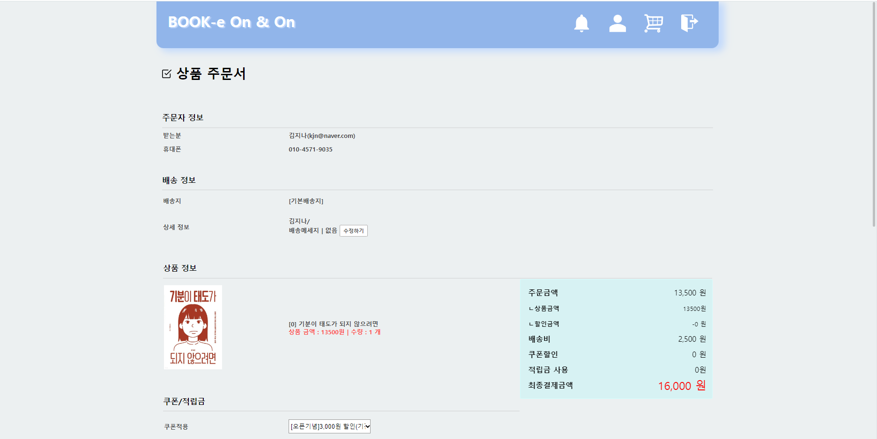
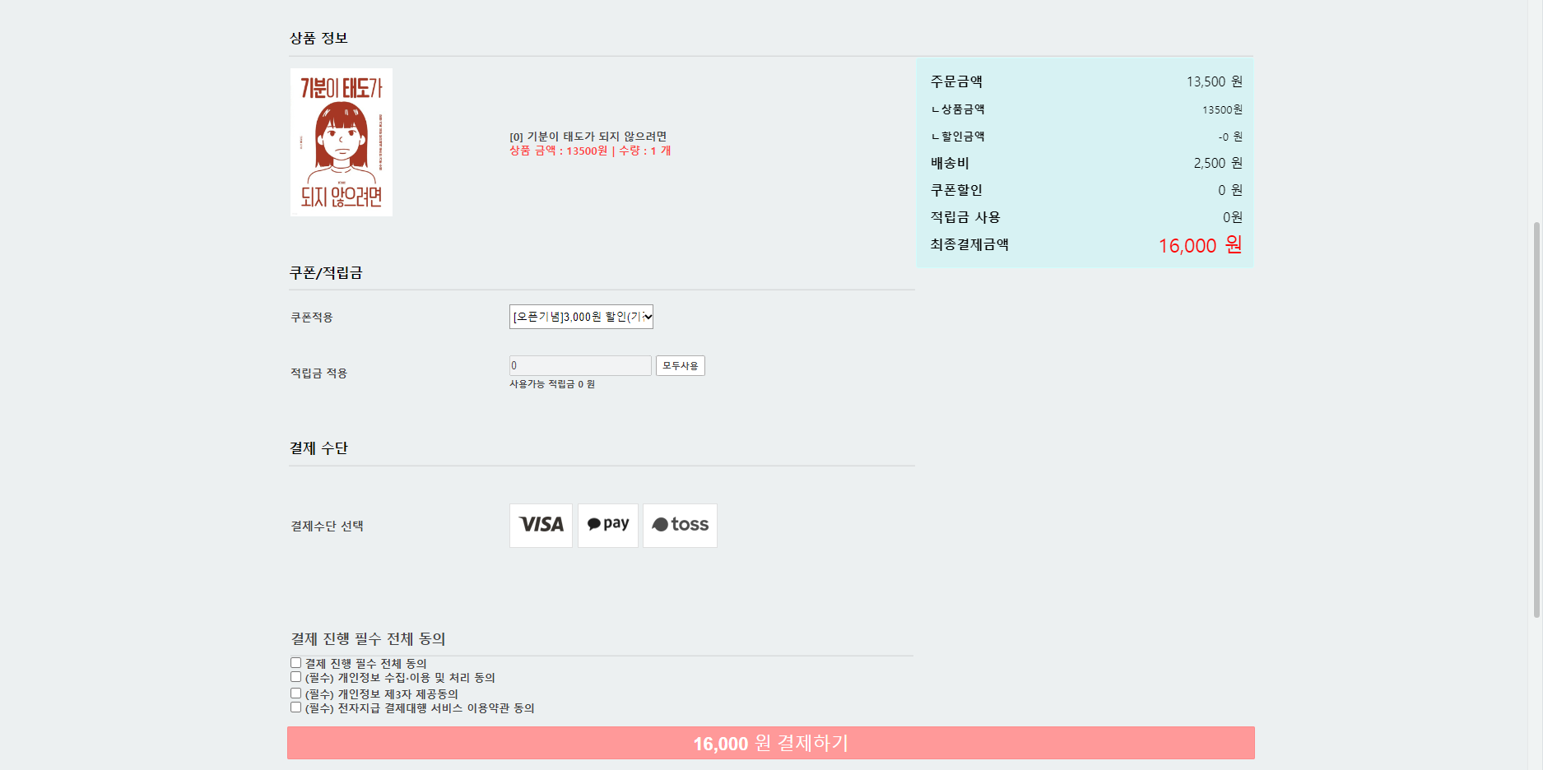
2-3 UI 정의서
Page Title | 결제 페이지
 | Description
1 | 받는 분(배송지) 정보 보여주기
2 | 주문 상품 정보 보여주기
3 | 쿠폰 / 적립금 적용하기
4 | 결재 수단 선택하기
5 | 결제 진행 필수 동의하기
6 | 최종 결제하기
①
②
③
④
⑤
⑥

Slide 15
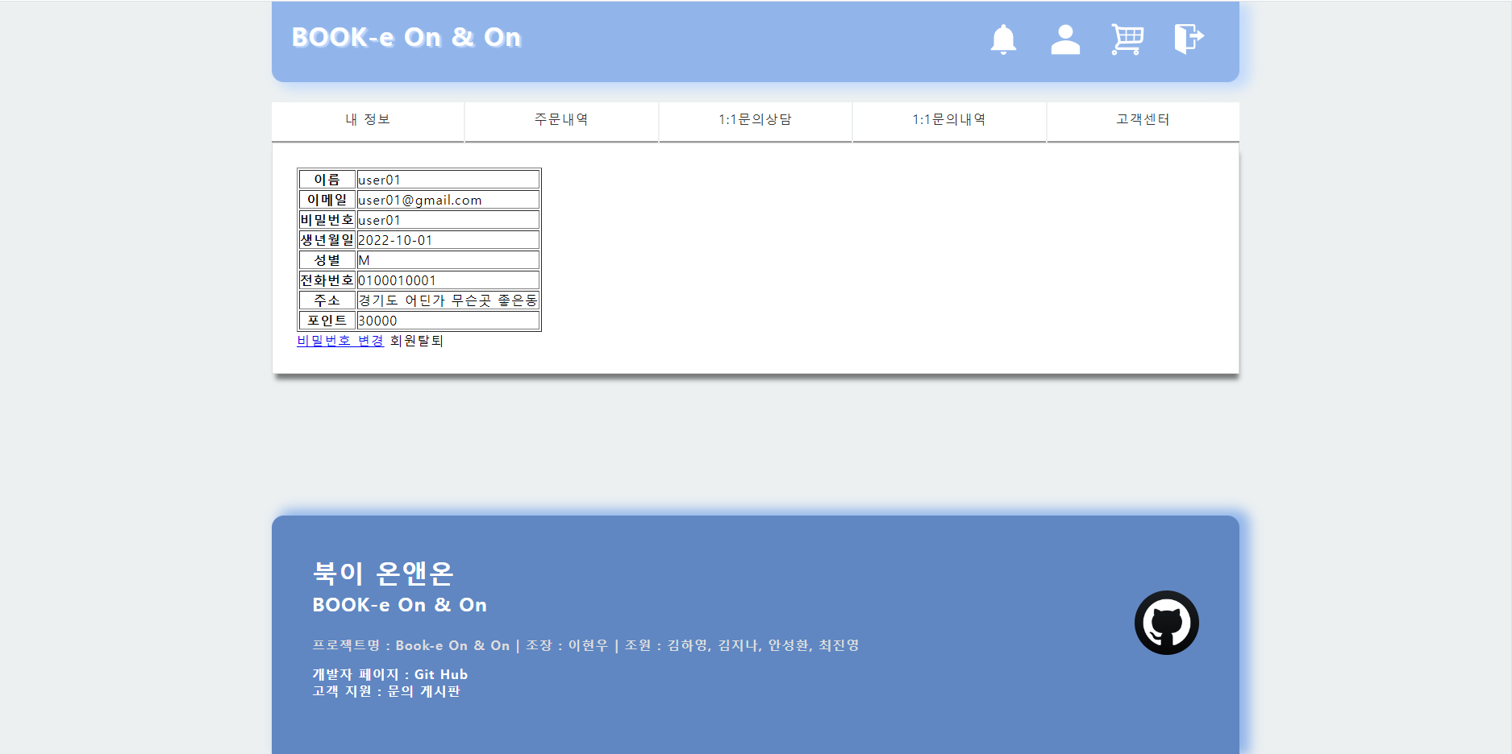
2-3 UI 정의서
Page Title | 마이 페이지
 | Description
1 | 내 정보
2 | 주문 내역
3 | 1:1 문의 상담
4 | 1:1 문의 내역
5 | 고객센터
6 | 회원정보
7 | 비밀번호 변경하기
8 | 회원 탈퇴하기
①
②
③
④
⑤
⑥
⑦
⑧

Slide 16
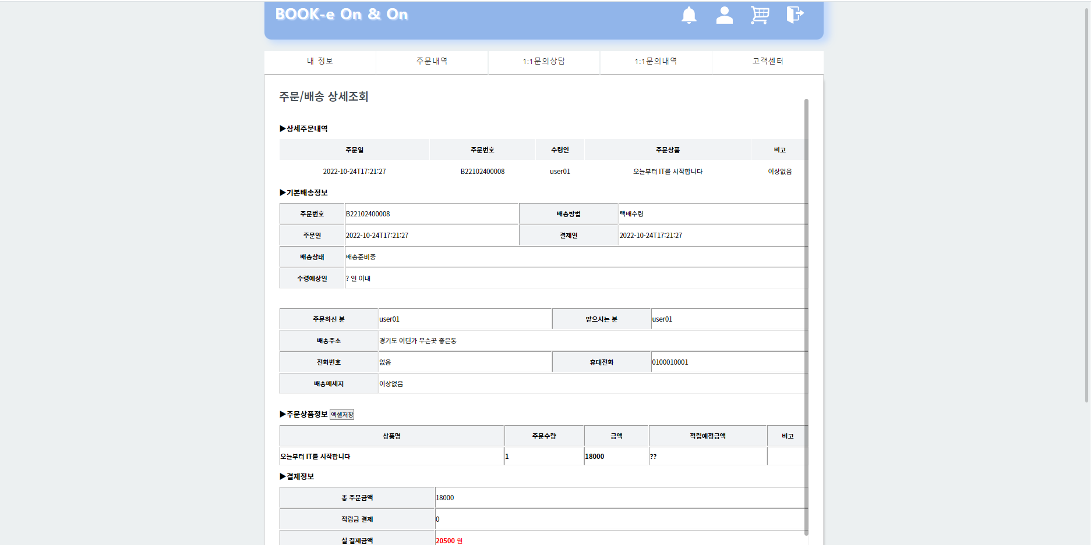
2-3 UI 정의서
Page Title | 마이 페이지(주문 내역)
 | Description
1 | 상세 주문 내역
2 | 기본 배송 정보
3 | 주문 상품 정보
4 | 결제정보
①
②
③
④

Slide 17
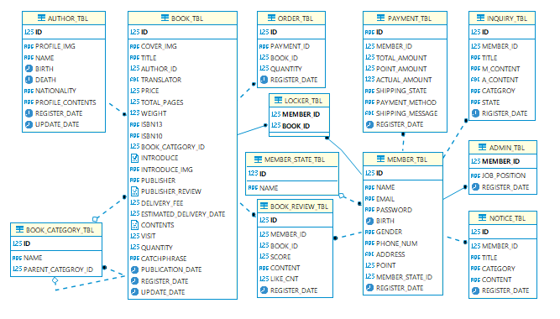
3-1 테이블 관계도
Notes:
저희 DB 테이블 입니다.
아직 상세한 기능 설명이 이루어지지 않아 짧게 얘기 하겠습니다.
기본적인 유저정보와 결제정보 도서정보등 12개의 테이블을 사용하고있습니다.
책관련 칼럼이 24개나 됩니다.;; 후에 기능 시연 시간때 설명드리겠습니다.

Slide 18
구현기능 설명과 시연
Notes:
네! 여기까지~ 쓸대 없는게(?) 전부 끝났습니다. 아마 저희조가 가장 오랫동안 발표를 할거 같은데 이렇게 빠르게 진행한덴 이유가 있습니다.
지금부터는 기능 설명과 시연이 있겠습니다.
여기까지 봤을 때 주제선정이나, 디자인 등이 평범하다고 생각 하실 수있는데 프로그래밍에서 중요한건 아이템이 아니라, 시스템이라는 것을 보여드리겠습니다.

Slide 19
4-1 화면 별 구현 기능
http://booke.iptime.org/
Notes:
는들어가기에 앞서 도메인을 만들었습니다.
도메인 주소는 booke.iptime.org/입니다. 뒤에 저희 조원들의 도움을 받아 해당 도메인에 직접 들어오셔서 저희 페이지에서 회원가입, 도서 구매도 해보고, 문의사항까지 진행해 보겠습니다.
도메인을 지원해서 직접 유저가 되볼 수 있는건 저희조의 큰 장점중 하나니까 꼭 한번 저희 사이트 들어가서 보셨으면 좋겠습니다.
(아주 자신있어요.^^) 선생님들 뿐만 아니라 궁금하시면, 학생분들도 들어가셔도 됩니다.
저희 프로젝트 경로입니다. 갑자기 “왜? 프로젝트 경로가 나오냐?”라고 생각하실수 있는데,
자바 프로젝트 경로는 도메인에 맞게 프로젝트 경로를 짖는데, 이부분을 선생님이 수업시간에 말씀해주신적있습니다.
그 JSP 교제 예제가 “org.zerock.controller”였던걸로 기억합니다. 그 교제 사이트 주소가 zerock.org였습니다.
혹시 들어가지지 않는 분이 계시다면, 앞부분에 https://가 아니라 http://인지 확인해 주시기 바랍니다.
도메인 주소가 iptime인건, 따로 도메인을 산건 아니라서, 학원 공유기에 포트포워딩하고 공유기에서 지원하는 DDNS기능으로 도메인을 열었습니다.(admin으로 되어있더라고요;;)
말 그대로 도메인이니까 당연히 월드 와이드 웹(WWW)에만 연결되어있다면, 미국에서도 들어가실수있습니다. (물론 오늘 발표 끝나면 도메인은 지울겁니다.)

Slide 20
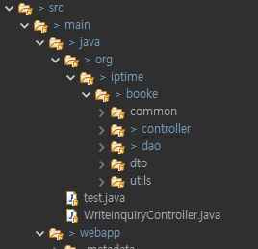
4-1 화면 별 구현 기능
http://booke.iptime.org/
프로젝트 경로 역시 도메인에 맞게
org.
- iptime.
- booke.
로 만들었습니다.
Notes:
는들어가기에 앞서 도메인을 만들었습니다.
도메인 주소는 booke.iptime.org/입니다. 뒤에 저희 조원들의 도움을 받아 해당 도메인에 직접 들어오셔서 저희 페이지에서 회원가입, 도서 구매도 해보고, 문의사항까지 진행해 보겠습니다.
도메인을 지원해서 직접 유저가 되볼 수 있는건 저희조의 큰 장점중 하나니까 꼭 한번 저희 사이트 들어가서 보셨으면 좋겠습니다.
(아주 자신있어요.^^) 선생님들 뿐만 아니라 궁금하시면, 학생분들도 들어가셔도 됩니다.
저희 프로젝트 경로입니다. 갑자기 “왜? 프로젝트 경로가 나오냐?”라고 생각하실수 있는데,
자바 프로젝트 경로는 도메인에 맞게 프로젝트 경로를 짖는데, 이부분을 선생님이 수업시간에 말씀해주신적있습니다.
그 JSP 교제 예제가 “org.zerock.controller”였던걸로 기억합니다. 그 교제 사이트 주소가 zerock.org였습니다.
혹시 들어가지지 않는 분이 계시다면, 앞부분에 https://가 아니라 http://인지 확인해 주시기 바랍니다.
도메인 주소가 iptime인건, 따로 도메인을 산건 아니라서, 학원 공유기에 포트포워딩하고 공유기에서 지원하는 DDNS기능으로 도메인을 열었습니다.(admin으로 되어있더라고요;;)
말 그대로 도메인이니까 당연히 월드 와이드 웹(WWW)에만 연결되어있다면, 미국에서도 들어가실수있습니다. (물론 오늘 발표 끝나면 도메인은 지울겁니다.)

Slide 21
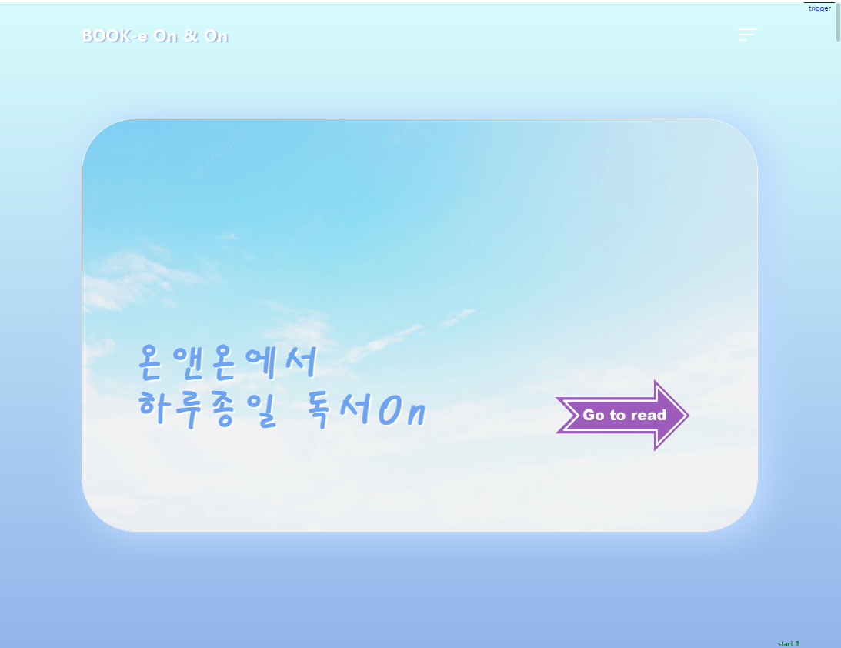
4-1 화면 별 구현 기능
 | Description
1 | 메인 페이지로 이동
2 | 스크롤 시 애니메이션 효과 GSAP라이브러리인, TwinMax와 ScrollMagic등을 이용하여 만듬
②
①
Notes:
아까 UI 정의서에서 보여 드렸던 홈페이지 입니다. 사이트에 들어가시면, 화면이 갈라지는 애니메이션과 함께 스크롤하면, 문구와 화면이 바뀌는 광고를 구현했습니다.
이 페이지 같은 경우는 애플 사이트에서 제품 소개 페이지가 이런 애니메이션으로 사용자의 스크롤에 맞게 광고가 재생되는 페이지로 되어있습니다.(애플광고페이지 보여줄까말까 고민된다.)
이페이지에서 애니메이션을 끝까지 보셔도 메인페이지로 넘어가 지긴하는데, GoToRead버튼을 눌러도 배경이 밝아지면서 넘어가집니다.

Slide 22
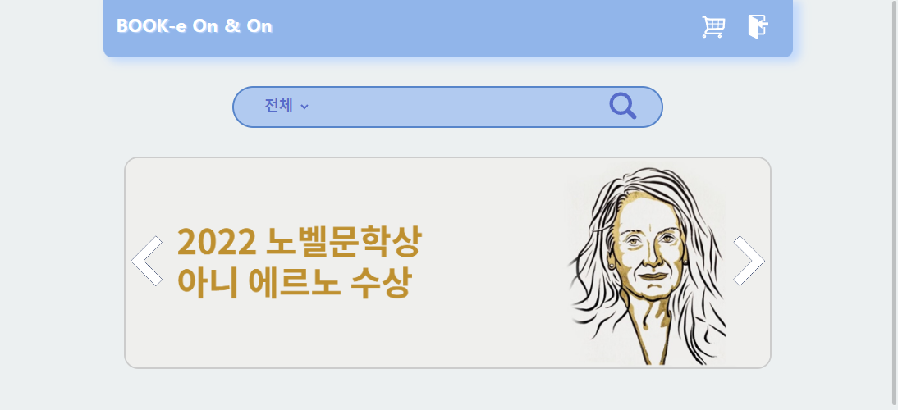
4-1 화면 별 구현 기능
②
①
 | Description
1 | 로그인 페이지 이동
2 | 장바구니 페이지 이동
3 | 검색 기능 제공
4 | 버튼 클릭 시 슬라이드 광고 재생
③
④
Notes:
저희 메인 페이지 입니다. 상단 헤더에서 로그인 기능과 장바구니 보기등 기능을 제공하고
가운데 검색바에서 전체, 제목, 작가의 칼럼으로 조회하는 기능을 제공합니다.
그아래 부분은 슬라이드 광고입니다. 디자인이...좀 구려보이는 이유는 어디서 긁어온게 아니라 직접 자바스크립트로 만들어서 그렇습니다.
이것 역시 GSAP의 라이브러리로 만들었습니다.
디자인을 내줬지만, 직접 공부해서 만들었다는거에 자부심을 느낍니다.ㅎㅎ

Slide 23
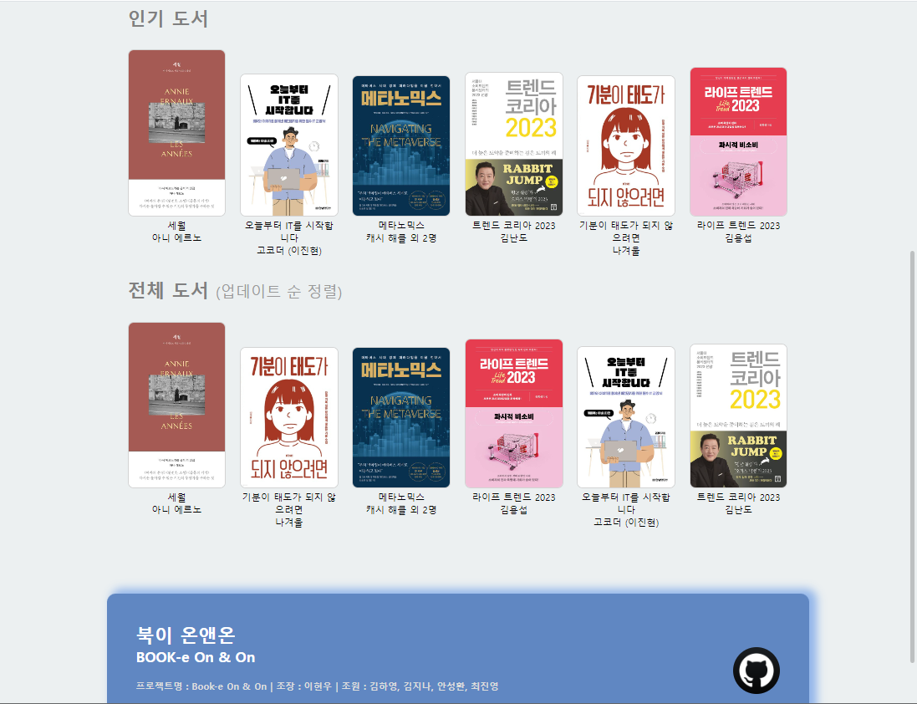
4-1 화면 별 구현 기능
①
 | Description
1 | 각 도서 별로 방문횟수를 카운트하여, 가장 많은 사용자들이 본 순서대로 정렬하여 출력
2 | 전체 도서
②
Notes:
아래는 인기도서와 전체도서가 전부 나오는 부분입니다. 그아래에 푸터가있는데 푸터에 고양이 마크 클릭하시면 저희 프로젝트 깃허브 주소에 들어가실 수 있습니다.

Slide 24
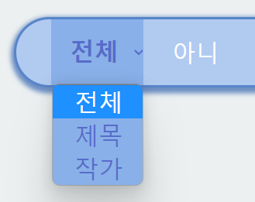
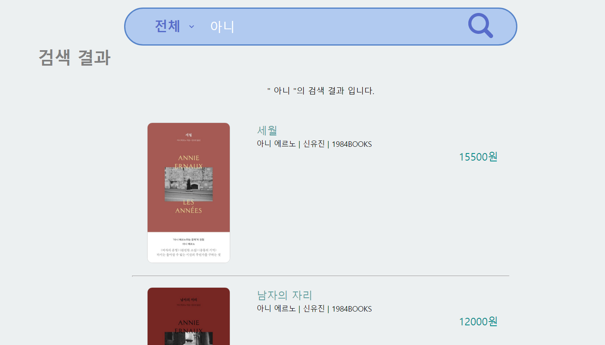
4-1 화면 별 구현 기능
①
 | Description
1 | 전체, 제목, 작가 분류로 나뉘어 검색, 검색 후에도 검색한 단어와 분류가 날라가지 않고, 새로 불러오는 페이지에도 유지
2 | 검색한 결과를 출력
②
Notes:
검색창에 도서를 검색해서 찾아 보겠습니다.
앞부분 칼럼명은 ‘작가’로 두고 ‘아니’를 검색해 보겠습니다.
그러면 ‘아니 에르노’의 도서가 나옵니다. 방금 검색하고 페이지 이동이 일어났는데, 칼럼명과 검색어가 지워지지않고, 유지되는 모습을 볼 수 있습니다.
(ppt는 놔두고 시연 페이지에서 진행)
도서상세 페이지를 한번 들어가 보겠습니다.
여기선 도서의 설명과 제원 소개등이 있고 하단에 내려가 시면, 댓글 기능이 있습니다.
여기서 댓글을 작생해 보겠습니다.
!
댓글 작성을 누르면, 로그인 해달라는 메시지가 출력됩니다.
다시 상단으로 올라가서 , 구매버튼을 눌러도 같은 메시지가 출력 됩니다. 지금 부터는 회원이 아닐시엔 사용 할 수 없는 기능들이 많습니다. 로그인을 진행해 보겠습니다.

Slide 25
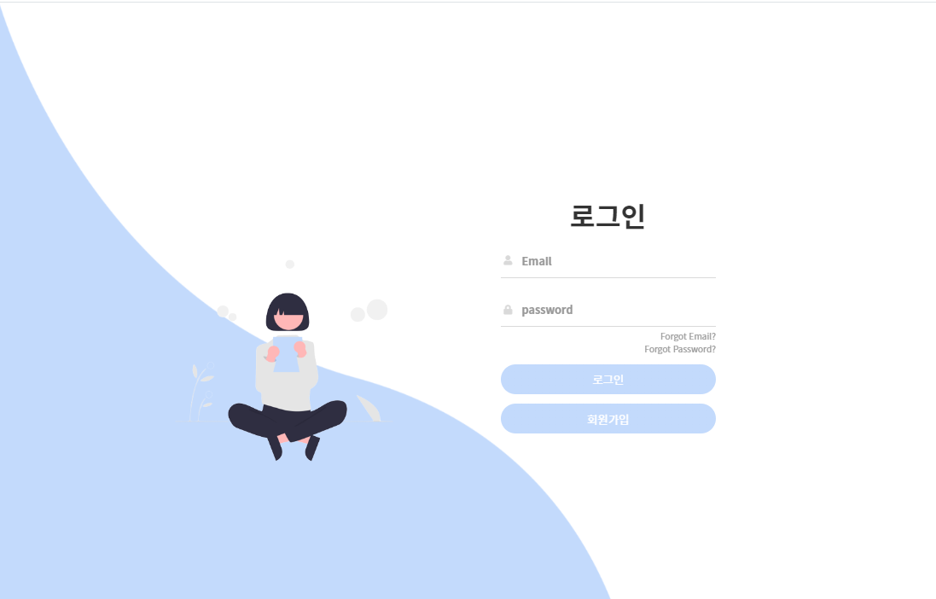
4-1 화면 별 구현 기능
 | Description
1 | 이메일(아이디) 입력 로그인 정보가 틀리는 등 여러 상황에도 현재 페이지의 정보를 날리지 않고, 서블릿을 통해 정보를 주고 받기
2 | 패스워드 입력
3 | 이메일 또는 패스워드 찾기
4 | 로그인, 로그아웃 후엔 이전페이지로만 돌아감
5 | 회원가입 페이지로 이동하기
①
②
③
④
⑤
Notes:
로그인 페이지입니다. 여기서는 로그인을 진행실 수 있는데, 진행하기에 앞서 회원가입을 할겁니다. 선생님들도 전.부. 회원가입 해주시길 바랍니다.
꼭 선생님들이 사용하고 계신 이메일이나 개인정보를 넣을 필요는 없으나, 오늘 시연이 있고난 후 모든정보는 삭제되니 안심하시고 해주시길 바랍니다.
되도록이면, 진짜 사용하시는 정보가아니라 간단한걸로 하만드시는걸 추천합니다.

Slide 26
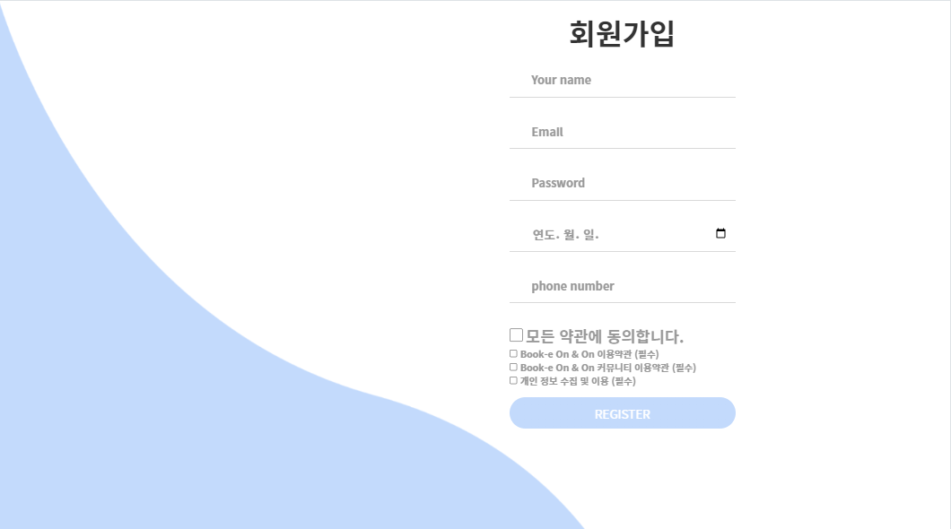
4-1 화면 별 구현 기능
 | Description
1 | 겹치는 이름이 있을 시 사용 불가
2 | 겹치는 이메일이 있을 시 사용 불가 회원가입 하려는 아이디가 겹치는 등 여러 상황에도 현재 페이지의 정보를 주고 받기
3 | 최소 6자리 비밀번호 사용하기 및 영문 포함하기
4 | 핸드폰 번호에 (-) 포함되게 하기
5 | 모든 빈칸에 기입 시 가입 성공
①
②
③
④
⑤
Notes:
회원가입 페이지 입니다.
여기서 저희조가 신경쓴 백앤드의 진수가 나타나는데요.
기본적인 인젝션 주입은 완전히 방어하고,
이름과 이메일을 적으면 확인 할때 서블릿을 거쳐 확인합니다.
하지만 이모든 과정중에 페이지이동이 일어나지 않습니다.
사용자가 가입하기 위해 가입정보를 전부 입력했는데, 사용불가능한 이름이나 이메일 일경우 페이지가 새로 리로드 되는게 아니라 현제 페이지를 유지한 체로
서블릿을 동작합니다.
약관을 동의하지않거나. 너무짧은 닉네임이나 영어나 숫자만으로 되어있는 비밀번호, 양식에 맞지않는 이메일들 특수문자등을 완벽히 걸러줍니다.
회원가입이 완료되었으면 로그인 해보겠습니다.

Slide 27
4-1 화면 별 구현 기능
 | Description
1 | 이메일(아이디) 입력 로그인 정보가 틀리는 등 여러 상황에도 현재 페이지의 정보를 날리지 않고, 서블릿을 통해 정보를 주고 받기
2 | 패스워드 입력
3 | 이메일 또는 패스워드 찾기
4 | 로그인, 로그아웃 후엔 이전페이지로만 돌아감
5 | 회원가입 페이지로 이동하기
①
②
③
④
⑤
Notes:
다시, 로그인 페이지입니다.
여기서도 마찬가지로 로그인이 될때만 넘어가는게 아니라,
없는 회원정보이거나, 비밀번호가 틀렸을 때 페이지가 이동돼서 정보가 날라가지 않고 유지되는것을 볼수있습니다.

Slide 28
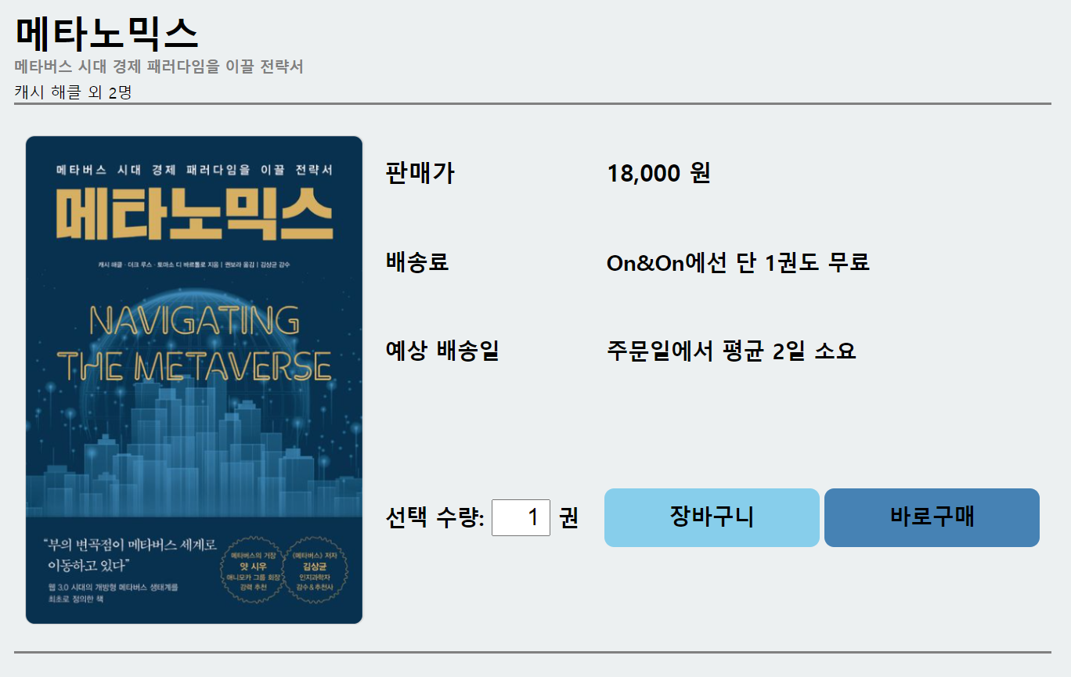
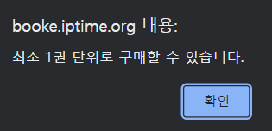
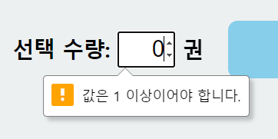
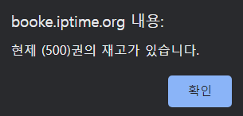
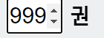
4-1 화면 별 구현 기능
 | Description
1 | 선택 수량의 값은 1이하의 값을 넣을 수 없으나 1 이상 재고 이하이어야 함
2 | 로그인을 해야만 바로 구매 가능
①
②
Notes:
또 다시 도서 설명 페이지 입니다.
도서 페이지를 설명드리기 앞서
방금 느끼셨겠지만, 저희가 아까 메인 페이지나 다른 페이지에서 로그인을 시도 한게 아니라,(책이름을 읽어주며)ㅇㅇㅇ책 페이지에서 로그인을 시도 했습니다.
고객이 상품을 보던중에 로그인을 시도하면 메인페이지로 나가게 되서 다시 상품을 찾아 들어가게 하는게 아닌, 로그인을 시도한 페이지에서 로그인이 되도록 하였습니다. 로그아웃도 마찬가지로 동작합니다.
다시 도서소개 페이지를 설명해드리겠습니다. 선택수량은 도서의 남은 재고를 조회해서 재고 이상의 값이 들어가지 않게 해뒀습니다. 반대로 0이나 음수가 들어가는 경우도 없게 해뒀습니다.
참고로 지금 이 페이지같은 경우엔 get방식을 사용하고 있는데 주소를 틀리거나, 없는 책이 요청되면, 만들어둔 에러페이지가 나오게 됩니다.

Slide 29
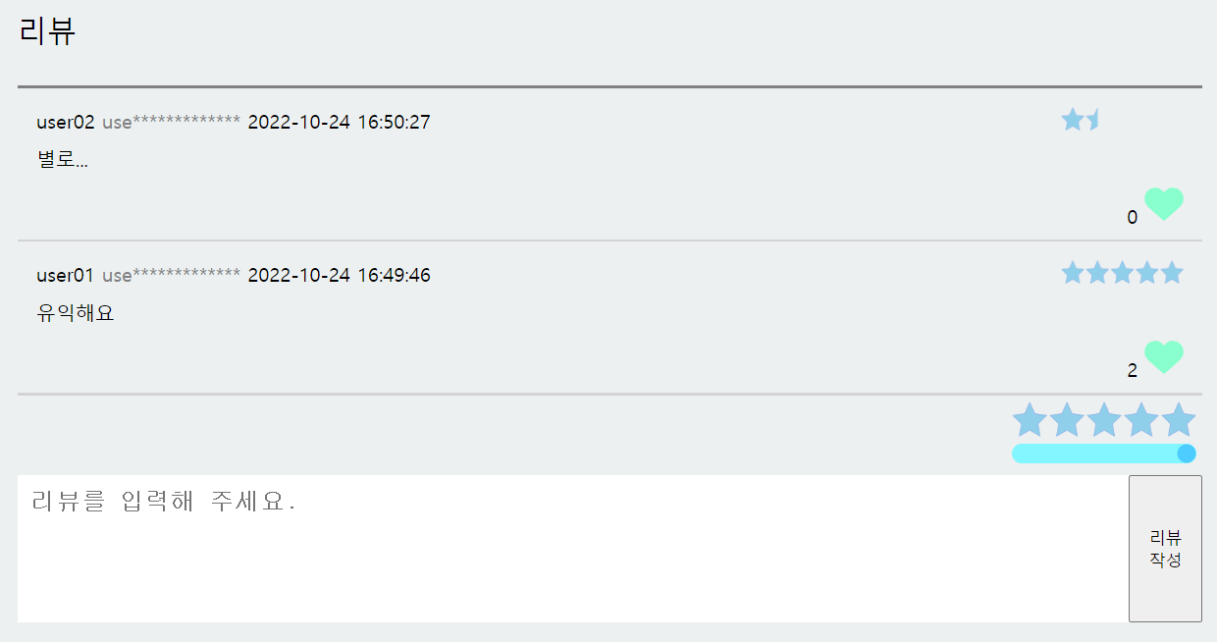
4-1 화면 별 구현 기능
 | Description
1 | 로그인 후에 리뷰 작성 가능
2 | 댓글 작성, 별점, 좋아요 등의 기능
3 | 작성 후 페이지를 처음부터 불러오는(새 페이지) 하는 것이 아닌, 자동으로 새로 고침되며, 페이지에 반영
③
①
②
Notes:
로그인 한 겸
아래로 내려가서 댓글 도 작성해보겠습니다. (타닥타닥) 잘 작성되는것을 볼 수 있습니다.(좋아요도 잘됩니다.)
작성하면 페이지가 알아서 리로드됩니다.
이제 이도서를 구매해 보겠습니다.
이책만 사도 되고, 장바구니에 추가해서 2권이상을 한번에 결제할 수 도있습니다.

Slide 30
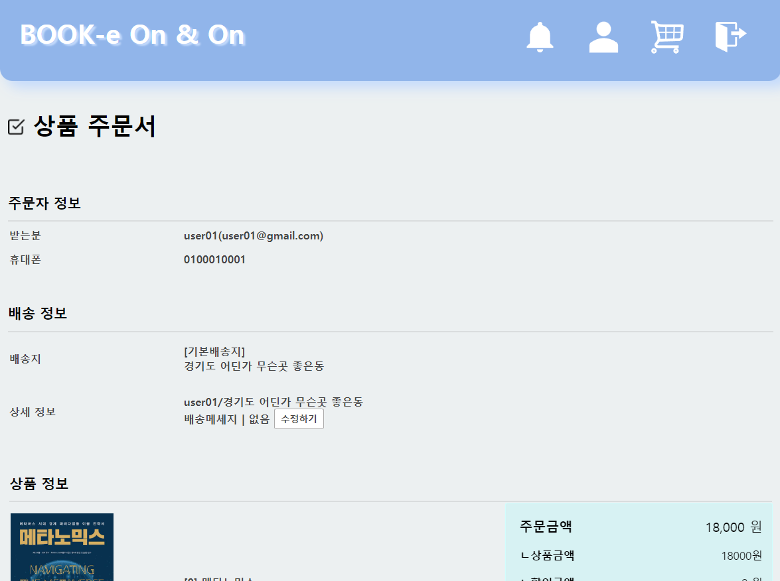
4-1 화면 별 구현 기능
 | Description
1 | 상세 페이지에서 구매 버튼을 눌러서 갈 수 있는 상품주문 페이지 입니다.
2 | DB에서 필요한 정보를 받아와 주문자에게 주문자 정보를 제공
3 | DB에서 필요한 정보를 받아와 주문자에게 배송 정보를 제공
4 | DB에서 필요한 정보를 받아와 주문자에게 상품 정보를 제공
①
②
③
④
Notes:
상품 주문 페이지 입니다. 이페이지 같은 경우는 주문자의 정보와 결제 정보를 볼 수 있습니다.

Slide 31
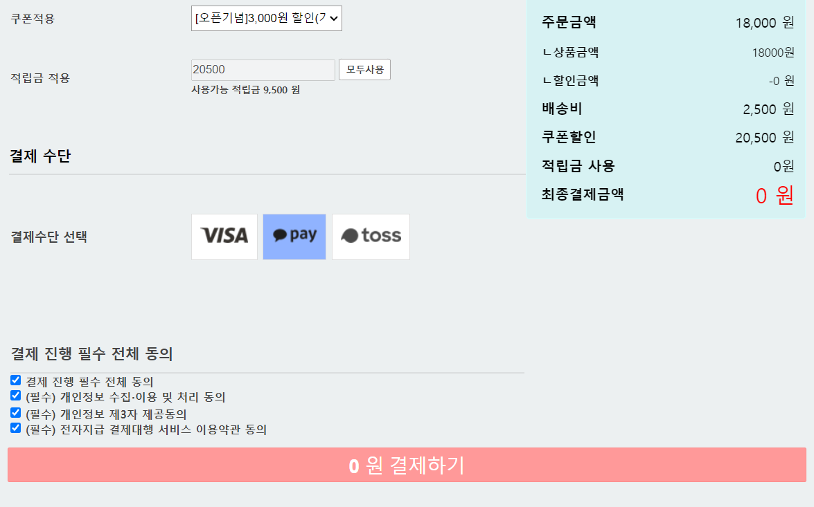
4-1 화면 별 구현 기능
①
④
 | Description
1 | 쿠폰 및 적립금 적용
2 | 선택한 제품을 확인 후 결제 수단 선택 및 적용, 미 적용 시 결제가 진행되지 않음
3 | 약관을 통과하지 못할 시, 결제가 진행되지 않음
4 | sticky하게 만들어서 구매자가 어떤 위치에서도 볼 수 있게 해둠
5 | 결제 완료 후, 결제 완료페이지로 넘어감
②
③
⑤
Notes:
특별히 발표를 기념하여 오늘 가입한 고객에게 포인트를 3만 점이나 줬으니, 원하시는 도서를 결제 해보도록 하겠습니다.
사용한 포인트에 맞게 결제 정보가 반영되는 모습입니다.
포인트를 전부 사용해서 최종결제 금액이 0원이 된 분도 있을 수 있습니다.
약관을 채크하고, 저희는 아직 주문 이력이 없기에 비활성화되어있는 주소란을 활성화하고
주소를 입력합니다.
여기 역시 실제 개인 주소를 안넣으셔도 됩니다. 예시로 허구의 주소를 입력하겠습니다.
이페이지 같은경우엔 카카오 결제 API와 실제 도로명 주소 API가 있었는데, 시연시간을 너무 잡아먹을거같아서 간략하게 바꿔뒀습니다.
실제로 돈이 나가거나 하진 않으니 안심하시고 결제 버튼을 눌러주세요. 결제를 하시면 결제완료 페이지로 나가지는 모습을 볼 수 있습니다.

Slide 32
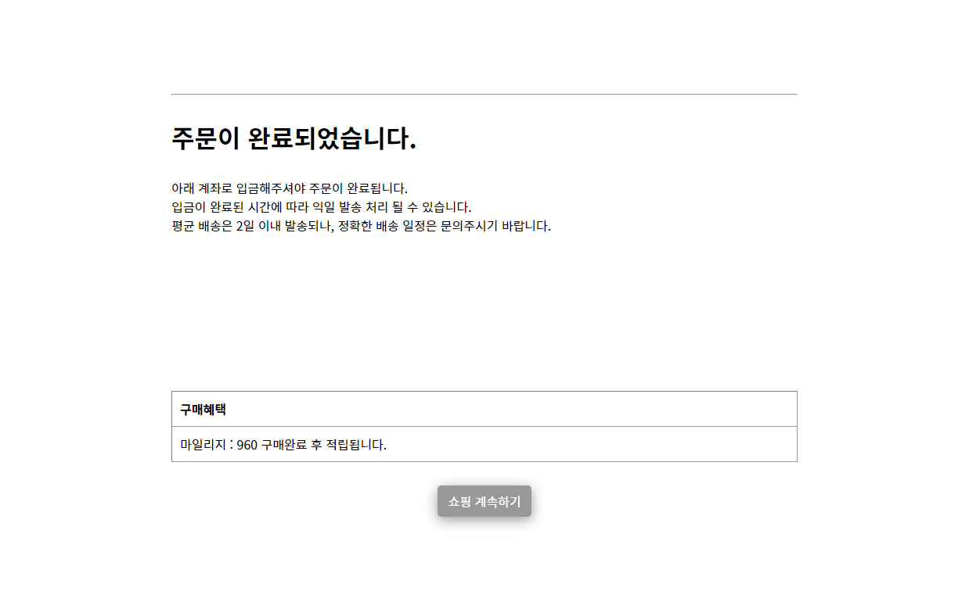
4-1 화면 별 구현 기능
 | Description
1 | 주문 완료 시 주문 완료 문구 출력
2 | 메인페이지로 이동
①
②
Notes:
이젠 마이페이지에 가면 주문기록이 생성되 있는걸 확인 할 수 있습니다.

Slide 33
여기서 잠깐,
Notes:
저희 조 포인트 입니다.
다음 기능으로 넘어가기 전에
아까 로그인 후 연결되는 페이지가 특정페이지로 한정되있으면 서비스를 이용하는 도중 로그인을 요구받고 로그인하면 유저가보던페이지로 돌아오는게 아닌, 메인페이지로만 나가지게 됩니다.
이러면 유저측에선 다시 페이지를 찾아가야하는 불편함이있습니다.
그래서 아까 제가 로그인 기능을 설명드릴 때 로그인이 완료되면, 요청된 페이지를 다시 불러온다고 말씀드렸습니다.
이건 로그아웃도 마찬가지입니다.
로그아웃을 요청해도 로그아웃을 요청한 페이지로 돌아옵니다. 이로인해 생길 수 있는 문제가 있는데요.

Slide 34
1. 결제 페이지나 마이페이지 같은 경우엔 로그인을 해야만 들어갈 수 있다.
Notes:
결제 페이지나 마이페이지는 로그인을 해야만 이용할 수 있는 기능입니다.

Slide 35
2. 로그인,로그아웃하면 요청했던 페이지로 돌아간다.
Notes:
제가 말씀드린대로, 로그인이나 로그아웃을 하면 요청한 페이지로 이동됩니다.

Slide 36
그럼, 결제 페이지에서 로그아웃하면
로그인 정보가 없는 결제페이지로 가나?
Notes:
그럼 로그인해서 결제 페이지에 들어간 후 로그아웃 하면 유저정보가 없는 결제페이지나, 오류페이지가 나오냐고 생각 하실 수 있는데
지금 해보겠습니다.
보시는가ㅓ와 같이 이런 경우에는 메인페이지로 나가지는 것을 볼 수 있습니다.

Slide 37
또, 저희 페이지를 이용한 이력이 없는 상태에서 로그인을 할경우엔 어떻게 되는가?
Notes:
또 생각해볼 수 있는 문제는 로그인을 요청한페이지로 돌아온다고 했는데, 저희페이지를 거치지 않고 로그인 페이지부터 들어온 경우 입니다.

Slide 38
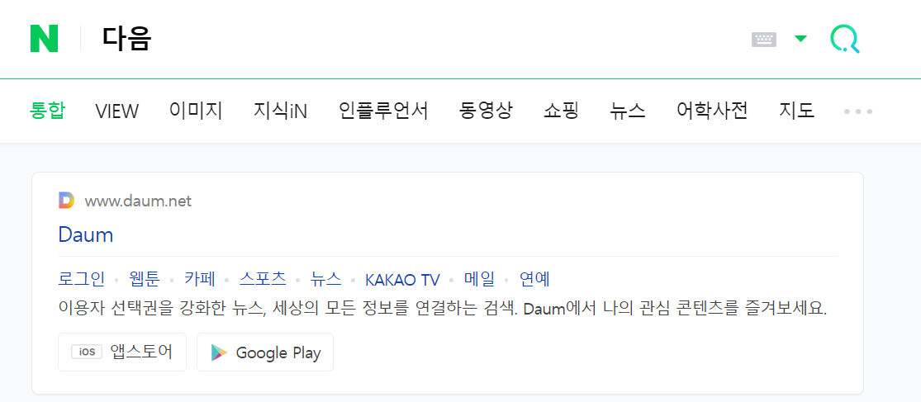
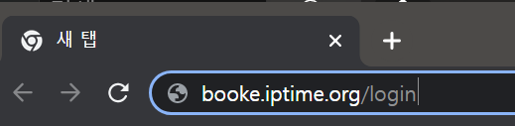
저희 사이트를 거치지 않고, 로그인하는 경우
Notes:
예를 들어 저희 페이지의 헤더를 거치지 않고, 웹 포털에서 페이지를 검색해서 메인페이지로 들어가는게 아니라 바로 로그인 페이지로 가거나,
로그인 페이지 주소를 쳐서 들어가는 경우입니다.
이런 경우는 저희 페이지 이력이 남지 않기 때문에 예외처리를 해주지 않으면 오류가 납니다. 이럴때 역시 로그인 하면 메인 페이지로 나가게 됩니다.

Slide 39
도서 소개 페이지
결제페이지
결제완료
Notes:
보여드린 페이지는 몇 페이지 없지만, 아직 저희가 신경쓴 부분은 많습니다.
상품을 구매할 때 재고는 결제를 진행하는 도중에도 계속 변할 수 있습니다
유저가 소개페이지에서 볼때까지만 해도 있었는데, 결제정보를 입력하는 도중 다팔릴 수 있습니다. 이럴땐 결제가 진행되지 않아야 합니다.
저희 사이트에서는 도서소개 페이지를 불러올때 한번, 결제페이지로넘어 갈때 한번, 그리고 결제버튼이 눌리고 결제가 최종적으로 될때도 재고를 확인합니다.
실제로 저희 관리자 페이지로 가서 도서의 재고를 0으로 하고, 결제를 진행해 보겠습니다.

Slide 40
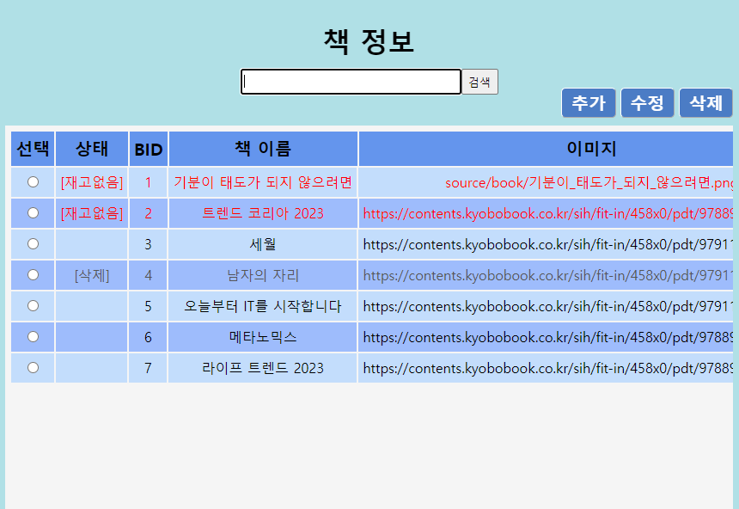
4-1 화면 별 구현 기능
 | Description
1 | 구매 시 재고가 감소하다가 재고 없음으로 빨간색으로 변환
2 | 삭제 시 페이지에서 검색조차 되지 않음
①
②
Notes:
저희 관리자 페이지 인데, 이페이지의 경우엔 관리자권한이 있는 유저만 들어올 수 있습니다.
아까 제 헤더에서만 나오는 버튼이있어 신경쓰였던 분들도 계실탠데 눌러서 제가 한번 진행해보도록 하겠습니다.
()번 책의 재고를 0으로 만들어 보겠습니다. 폼에 입력하면 조회정보가 별도의 새로고침없이 반영됩니다.
그다음 ()번책의 (제목)으로가서 책을 보겠습니다. 재고가 없어서 결제 가 진행되지 않는 모습입니다.
재고가 없을 뿐, 나머지 페이지의 기능은 정상적으로 보이는 모습입니다.
여기서 막았다고 끝이 아닙니다. 결제페이지를 지금은 못갑니다만 이시점까지는 재고가 남았다고 가정하고, 우회해서 결제 페이지를 들어가 보겠습니다.
왜 결제처럼 중요한 페이지에 post가 아닌 get을 사용했냐고 생각 하 실 수 있는데, 이 예외를 보여드리기 위해 일부러 get으로 바꿔뒀습니다.
지금상황은 결제 페이지에 들어올때까지만 해도 재고가있어서 페이지로 넘어가졌는데, 결제페이지를 작성하는 도중, 재고가 떨어져서 결제가 안되야하는 상황입니다.

Slide 41
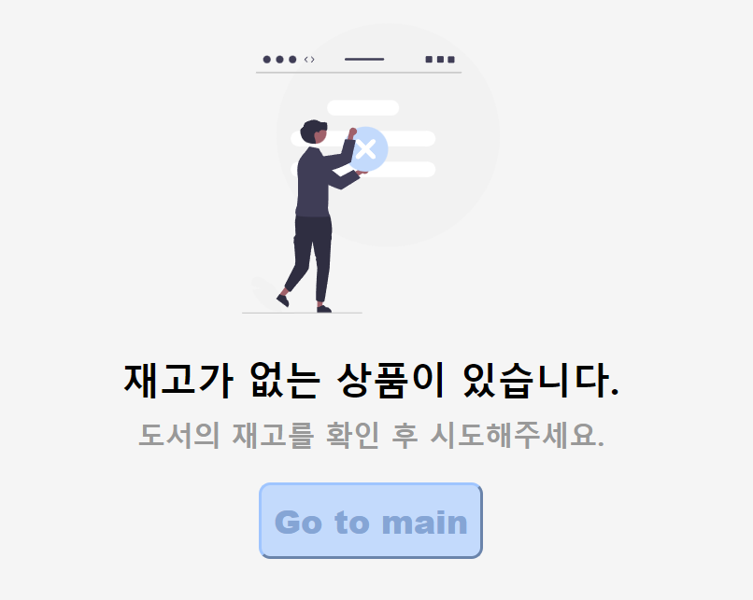
4-1 화면 별 구현 기능
 | Description
1 | 도서 결제 페이지는 재고 확인 후에 넘어갈 수 있으나, 결제하는 도중에 다른 사람이 먼저 결제해서, 재고가 없을 수 있음 이런 경우를 대비하여, 다시 한번 재고를 조회하고, 주문수량보다 적을 시, 오류페이지를 출력
2 | 메인페이지로 이동
①
②
Notes:
보시는 것과 같이 버튼을 누르기 전까지는 재고가 있었다고 해도, 누르는 사이에 재고가 다 소진 될경우엔 결제가 진행되지 않습니다.

Slide 42
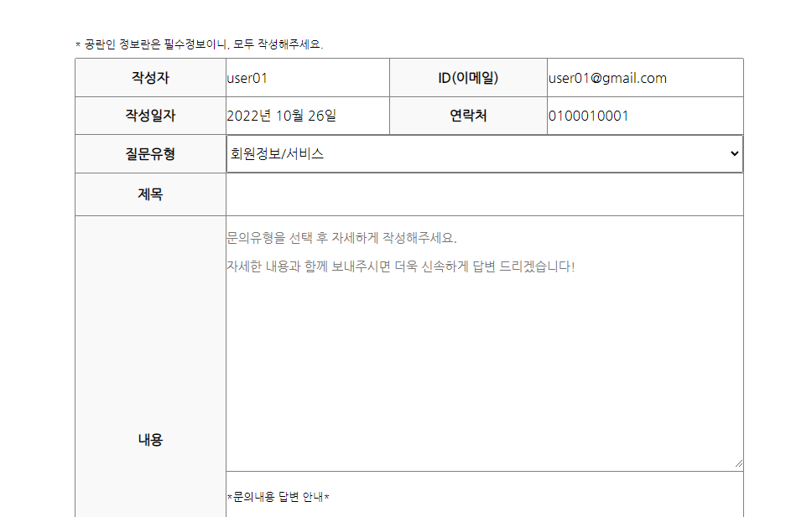
4-1 화면 별 구현 기능
 | Description
1 | 도서 결제 페이지는 재고 확인 후에 넘어갈 수 있으나, 결제하는 도중에 다른 사람이 먼저 결제해서, 재고가 없을 수 있음 이런 경우를 대비하여, 다시 한번 재고를 조회하고, 주문수량보다 적을 시, 오류페이지를 출력
2 | 메인페이지로 이동
①
②
Notes:
이제 마이페이지로 가보겠습니다.
마이페이지는 자신의 정보를 볼 수 있는 기능과 문의 작성 기능이 있습니다.
여기서 문의를 작성해 보겠습니다.

Slide 43
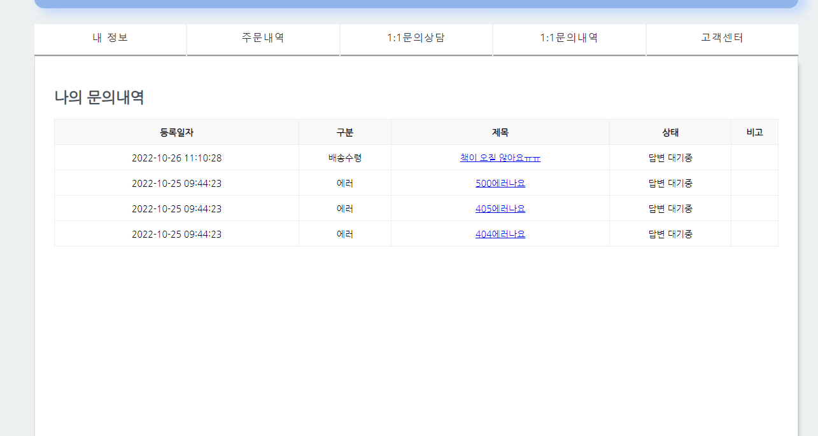
4-1 화면 별 구현 기능
 | Description
1 | 도서 결제 페이지는 재고 확인 후에 넘어갈 수 있으나, 결제하는 도중에 다른 사람이 먼저 결제해서, 재고가 없을 수 있음 이런 경우를 대비하여, 다시 한번 재고를 조회하고, 주문수량보다 적을 시, 오류페이지를 출력
2 | 메인페이지로 이동
①
②
Notes:
문의를 작성하면, 방금 작성한 문의가 답변 대기중 상태로 등록되게 됩니다.

Slide 44
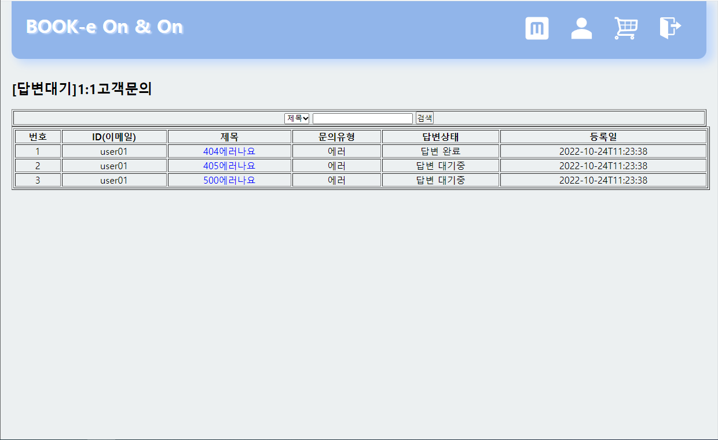
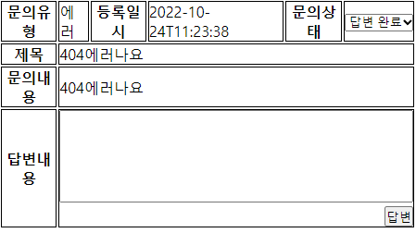
4-1 화면 별 구현 기능
 | Description
1 | [답변대기] 1:1 고객 문의
2 | 문의 내용에 대한 답변 처리
3 | 문의 상태 변경
4 | 답변 내용 작성
①
②
③
④
Notes:
이제 저희 관리자페이지에서 해당 문의를 답변할 수 있습니다.
작성해 주시면, 답변을 해드리겠습니다.

Slide 45
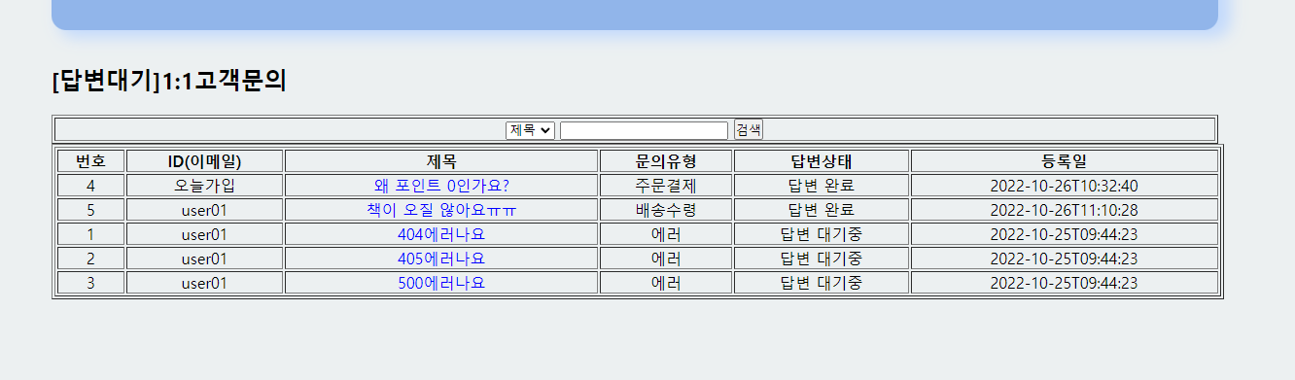
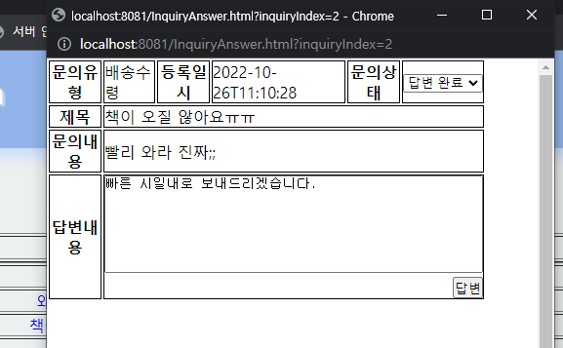
4-1 화면 별 구현 기능
 | Description
1 | 도서 결제 페이지는 재고 확인 후에 넘어갈 수 있으나, 결제하는 도중에 다른 사람이 먼저 결제해서, 재고가 없을 수 있음 이런 경우를 대비하여, 다시 한번 재고를 조회하고, 주문수량보다 적을 시, 오류페이지를 출력
2 | 메인페이지로 이동
①
②
Notes:
답변이 완료되면, 답변 상태가 답변완료로 되어있습니다.
이부분은 새로고침을 하셔야 변동내용이 반영됩니다.
이젠 유저측에서 보여드릴 만한 기능은 이정도만 보여드리고, 관리자 기능쪽으로 가보겠습니다.

Slide 46
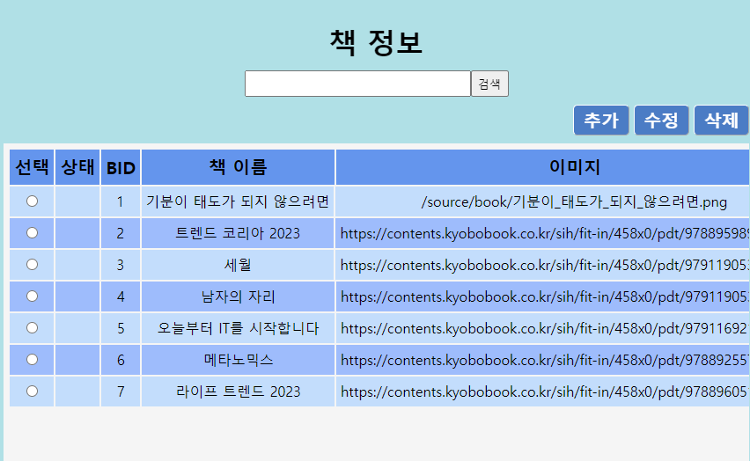
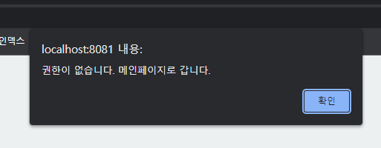
4-1 화면 별 구현 기능
 | Description
1 | 도서 결제 페이지는 재고 확인 후에 넘어갈 수 있으나, 결제하는 도중에 다른 사람이 먼저 결제해서, 재고가 없을 수 있음 이런 경우를 대비하여, 다시 한번 재고를 조회하고, 주문수량보다 적을 시, 오류페이지를 출력
2 | 메인페이지로 이동
①
②
Notes:
이제 마지막으로 관리자 페이지를 간략하게 소개하고 마치도록 하겠습니다.
이페이지는 오직 관리자 권한이 있는 사람만 들어올 수 있습니다.
관리자 페이지에선 문의 답변뿐아니라, 도서정보 조회,수정도 할 수 있습니다. DB정보를 조회하고 수정이 가능합니다.
모든기능을 전부 보여드리기엔 많고, 조금은? 신기한 기능을 추가했으니 그부분을 보여드리갰습니다.

Slide 47

4-1 화면 별 구현 기능
 | Description
1 | 도서 결제 페이지는 재고 확인 후에 넘어갈 수 있으나, 결제하는 도중에 다른 사람이 먼저 결제해서, 재고가 없을 수 있음 이런 경우를 대비하여, 다시 한번 재고를 조회하고, 주문수량보다 적을 시, 오류페이지를 출력
2 | 메인페이지로 이동
①
②
Notes:
바로 도서 추가 폼 입니다. ㅎㅎ 수수한 기능이죠?
해당 폼에 도서 정보들을 입력하면, 도서를 추가 할 수 있습니다.
저희가 DB에 도서를 추가 할때 일일이 INSERT문을 사용해서 데이터를 만든게 아니라,
폼을 이용해서 만들었는데, 이때 도서정보를 외부사이트 인‘교보문고’에서 가져왔습니다.
저희 반 학생들도 이 DB 추가 작업노가다를 해본사람이 있겠지만,
이걸 일일이 교보문고에서 긁어오고, 입력해서 도서를 추가하면, DB에 추가하는 노가다 작업이 너무 많아집니다.
그래서 이 도서 추가폼에 기능을 추가 했는데요.

Slide 48


4-1 화면 별 구현 기능
 | Description
1 | 도서 결제 페이지는 재고 확인 후에 넘어갈 수 있으나, 결제하는 도중에 다른 사람이 먼저 결제해서, 재고가 없을 수 있음 이런 경우를 대비하여, 다시 한번 재고를 조회하고, 주문수량보다 적을 시, 오류페이지를 출력
2 | 메인페이지로 이동
①
②
Notes:
바로 ‘크롤링’기능입니다.
[빈 옷장 - 아니에르노 가져올것!!!!]
마침 저희 사이트에 없는 빈 옷장 아니에르노의 도서를 추가해 보겠습니다
교보문고 링크를 해당 폼에 입력하면, 알아서 자동으로 도서정보를 긁어옵니다.
바로해보겠습니다.
교보에서 가져오고 싶은 도서의 링크를 가져오고, 넣어서 submit을 하면, 자동으로 추가 된것을 볼 수 있습니다.
이제 여기에서 저희 작가는 작가테이블이 따로있습니다.
작가를 검색해서, ‘단순한 열정’의 저자인. 아니 에르노를 검색해서 추가합니다.
(아니만 검색할것) 아니가 포함만되도 검색이 됩니다.
추가하면 새로고침없이 도서 리스트가 새로 불러와 지는것을 볼 수 있습니다.
추가하면, 메인페이지 최근 추가된 도서에 업데이트 되어있는것을 볼 수 있습니다.
들어가면 교보문고에있던
이걸 만들고 DB작업 시간이 많이 단축되었습니다.
개인적인 지론인데 “컴퓨터를 배우는 사람은 노가다를 해선 안된다”고 생각합니다.
자동화를 통할수 있는 부분은 최대한 자동화해서 효율적이게, 생산성을 극대화 하는것이 중요합니다.
개발력을 낭비하지 않는다고 생각합니다.

Slide 49
Q & A
Notes:
사실 조금은 아쉬운 부분들이 있는데요.
오늘 종강했다고, 프로젝트가 끝난건 아니라고 생각합니다.
등한시하는게 아닌, 이제 시간에 쫒기는 일 없이 계속 손봐서 완성도를 높힐 예정입니다.
이상으로 발표를 마치겠습니다.
준비한게 많은데 다 보여드리진 못한점, 아쉽다고 생각합니다.
궁금한점 있으시다면, 답변해드리겠습니다.

Slide 50
감사합니다.

